Slide 1




Agile Healthtech e HCFMUSP:
Uma Parceria Inovadora usando IA em Diagnósticos Complexos através do Marco Legal das Startups
Rogério Ribeiro; Renata Monteiro; Gabriel Romitelli; Luciana Mattar
Agile Healthtech
InovaHC - Nucleo de Inovação Tecnológica do HCFMUSP
REALIZAÇÃO:

Slide 2
Contexto & Desafio – Diagnósticos complexos
Diagnóstico da COVID Longa
Respiratório
COVID
Cardiovascular
COVID longa
30%
Neurológico
?
Cognitivo
Metabólico
Osteomuscular
39 Milhões
13 Milhões
Volume de pacientes
Capacitação profissionais de saúde
Falta de dados científicos e protocolos
Variedade clínica ampla
Diagnósticos diferenciais
Custos associados

Slide 3

Objetivo da Iniciativa / Objetivo de la Iniciativa
Criar uma solução que apoie o diagnóstico e tratamento de uma condição frequente, complexa e com elevado impacto na vida das pessoas e no sistema de saúde
Relevância para a comunidade

Slide 4

Tipo de Caso & Descrição da Prática
Desenvolvimento conjunto de soluções, processos ou produtos
Modelo preditivo a partir de mensagens dos pacientes em um serviço de cuidado humano proativo

Slide 5

Tipo de Caso & Descrição da Prática
Plataforma de cuidado humano apoiado por IA

Slide 6
Tipo de Caso & Descrição da Prática
Desenvolvimento conjunto de soluções, processos ou produtos
Modelo preditivo a partir de mensagens dos pacientes em um serviço de cuidado humano proativo
478
pacientes
33%
COVID
7mil
mensagens
longa

Slide 7
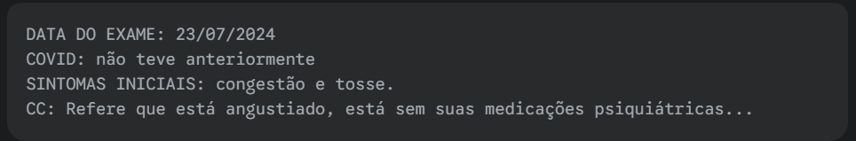
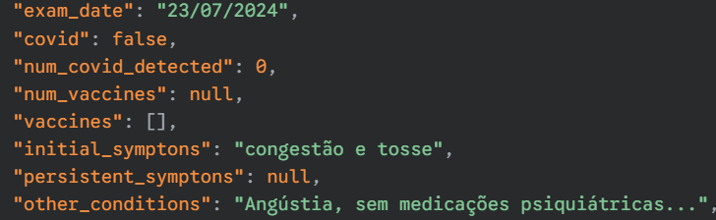
Tipo de Caso & Descrição da Prática
31
2
7
Variáveis
Bases
Modelos

Slide 8


Originalidade & Inovação
Elementos que tornam essa prática única
Diferenças em relação a abordagens tradicionais de mercado ou P&D
1º
IA
1º CPSI saúde de S. Paulo e do Brasil
IA Gera dados de mensagens de pacientes
Manter cuidado centrado na pessoa
Combinando a ciência com inovação

Slide 9



Colaboração & Engajamento

Slide 10
Demonstração de Resultados
KPIs e métricas quantitativas (ex.: redução de tempo, receitas, patentes)
Evidências qualitativas (depoimentos, estudos de caso internos)
72%
acurácia
60%
resolução
91
NPS

Slide 11
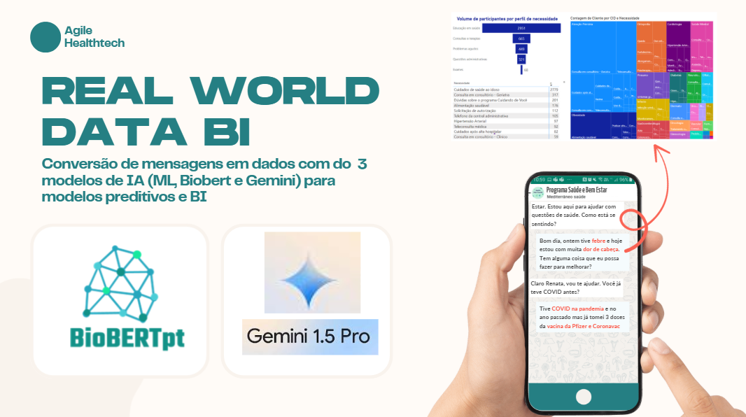
Demonstração de Resultados
As mensagens contribuem com 40% do poder preditivo
60%
40%
Dados
Mensagens

Slide 12
Demonstração de Resultados
As mensagens contribuem com 40% do poder preditivo
60%
40%
Dados
Mensagens

Slide 13
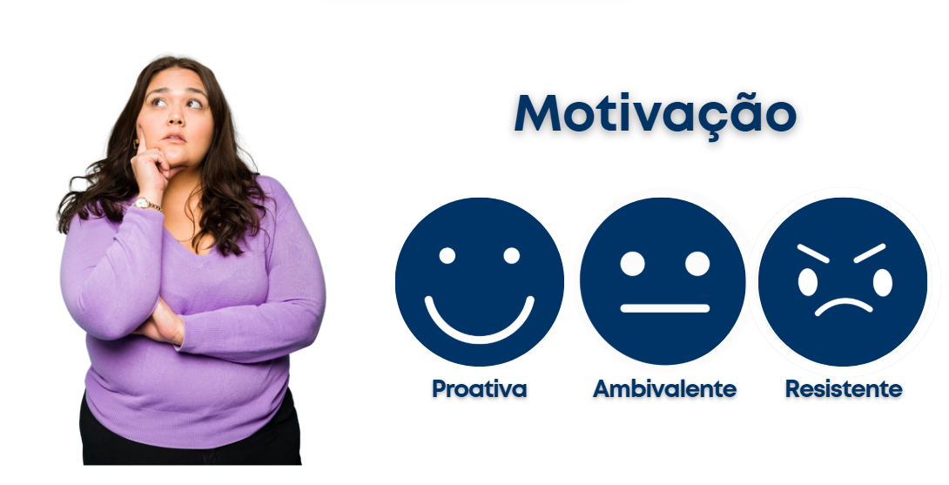
Escalabilidade & Replicabilidade
A Agile foi aprovada no Marco Legal das Startups com os Correios e a Prefeitura de Barretos
Criamos um modelo preditivo foi usado para avaliar motivação e barreiras para o cuidado preventivo

Slide 14
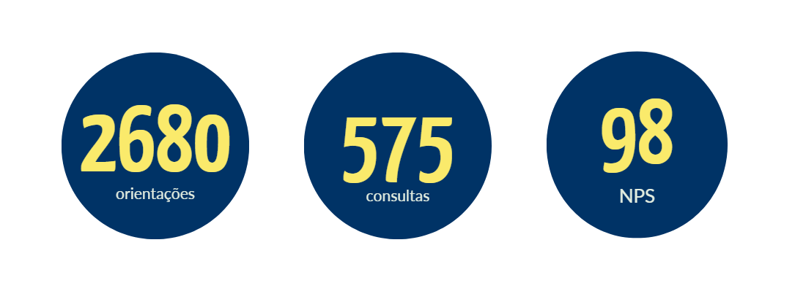
Escalabilidade & Replicabilidade
O cuidado preventivo aumenta o engajamento em 20% para o cuidado preventivo

Slide 15


Lições Aprendidas & Recomendações Práticas
O Marco Legal das Startups é o melhor instrumento efetivo de contratação de inovação
Dicas acionáveis para quem for replicar a iniciativa
Consejos prácticos para quienes deseen replicar la iniciativa
B2C
B2G v
Marco Legal das Startups
Soluções escaláveis
Vamos conversar?

Slide 16
Obrigado!
¡Gracias!
Rogério Silicani Ribeiro

